Slide 1
ラベルの絵表示を確認しましょう！
厚生労働省
ラベル表示を活用した労働者の教育推進事業
委託先 株式会社三菱化学テクノリサーチ

Slide 2
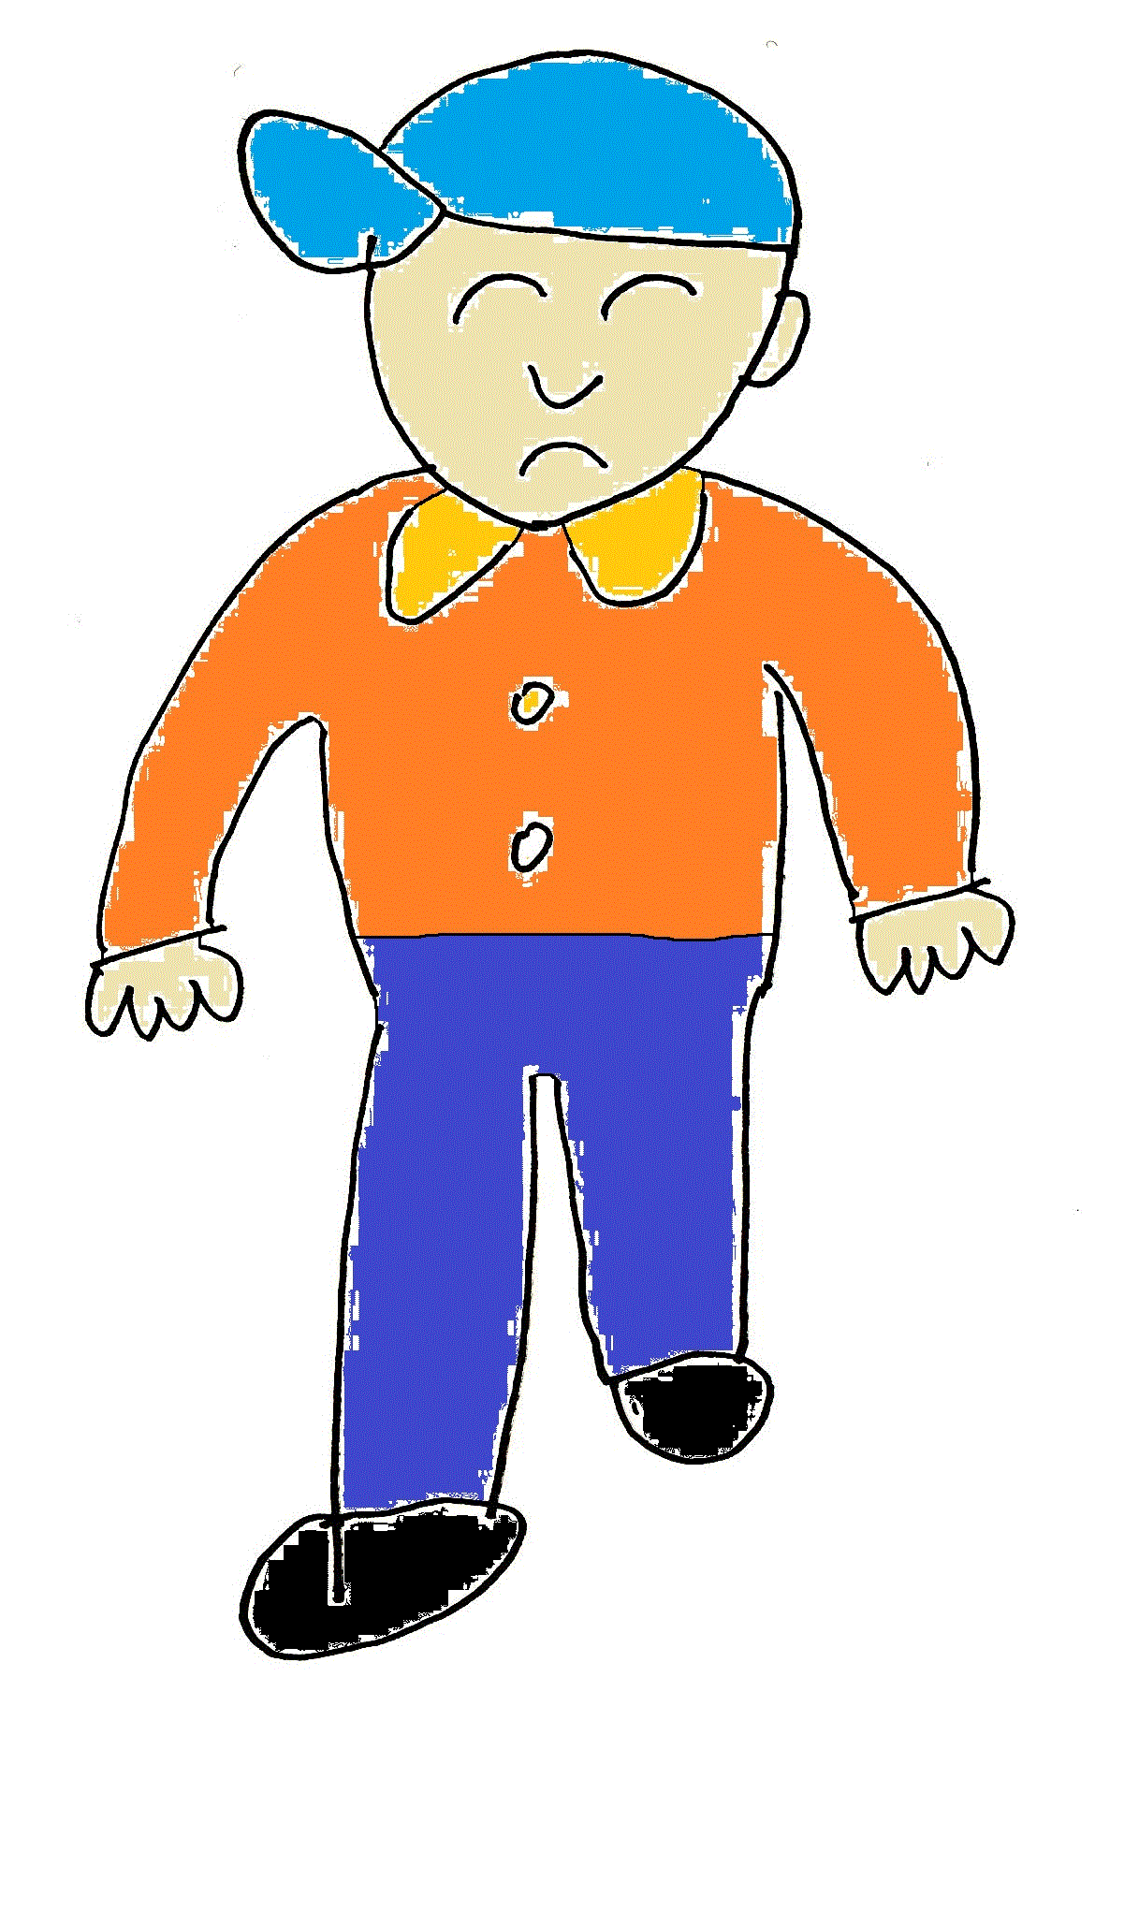

厚労太郎さんはいつもの
ように工場に通ってきました。

Slide 3

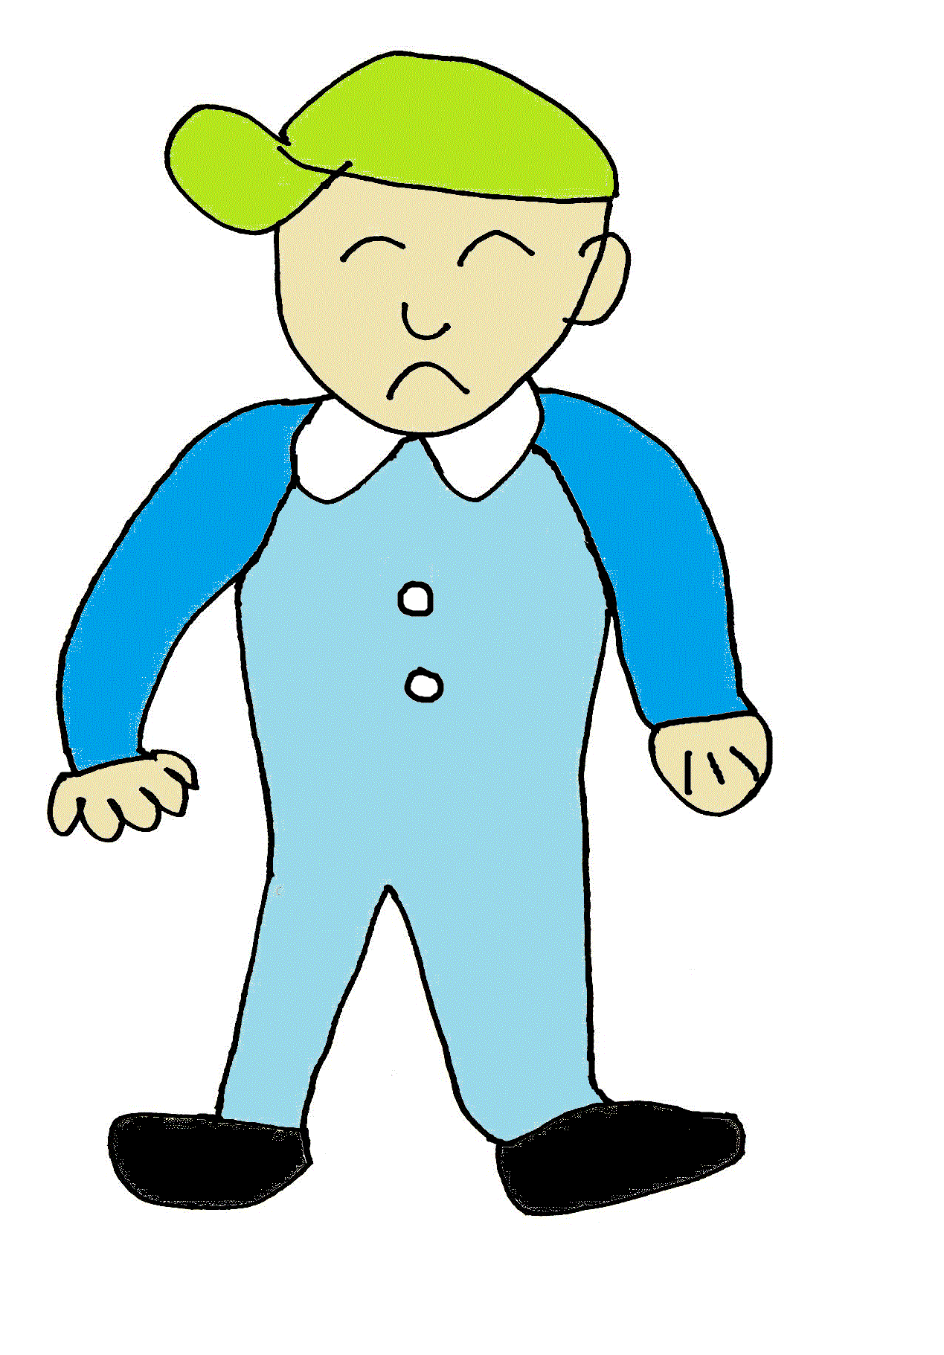
職場の皆様おはよう
ございます。

Slide 4
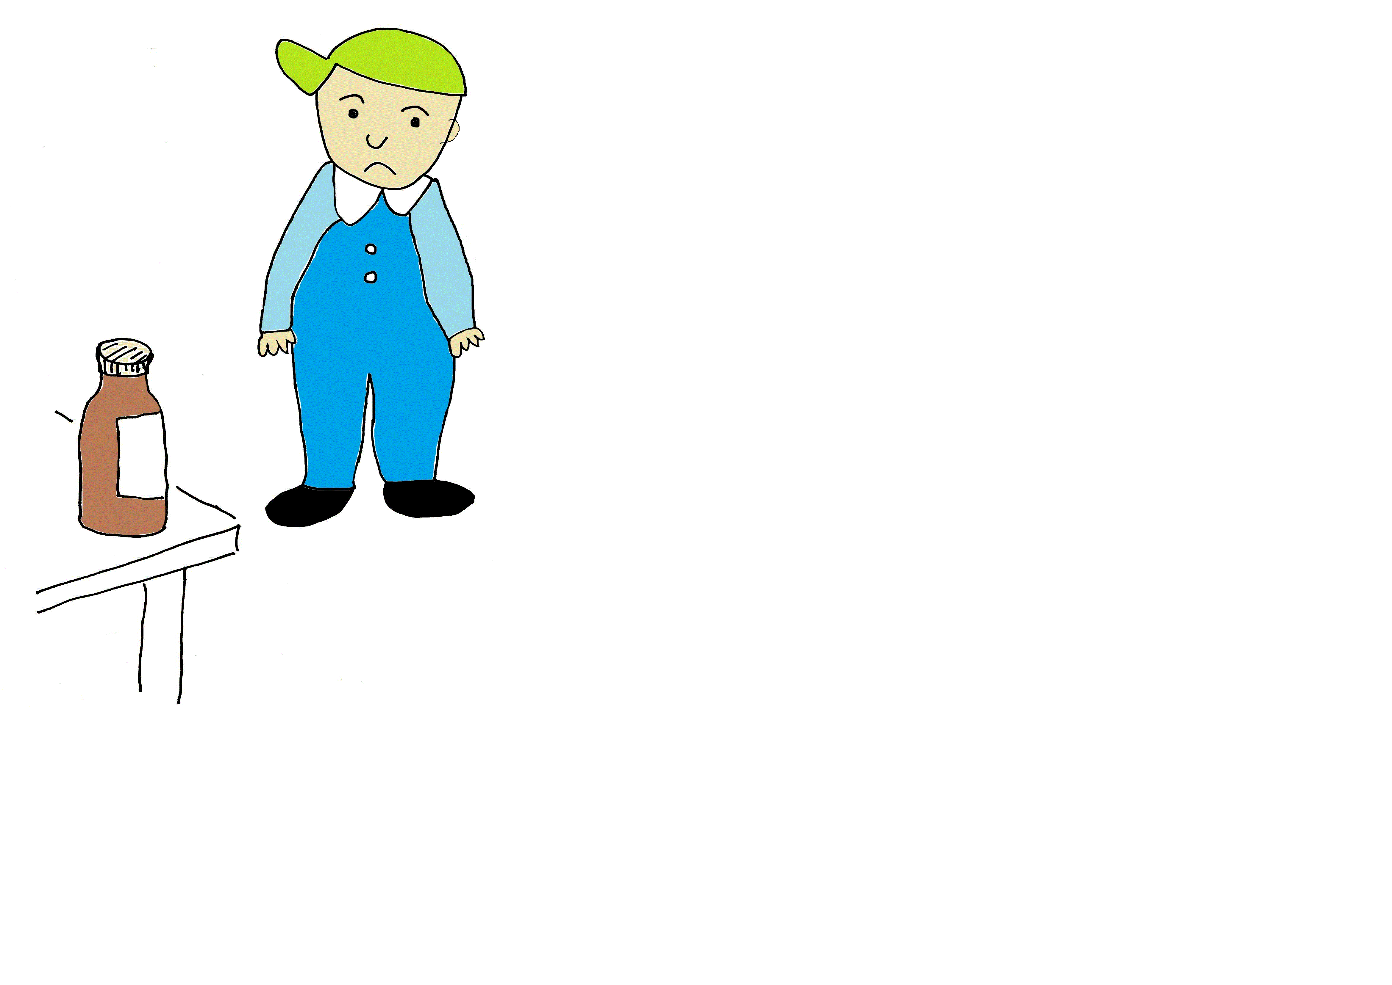
作業の前にラベル
を確認して！！

Slide 5
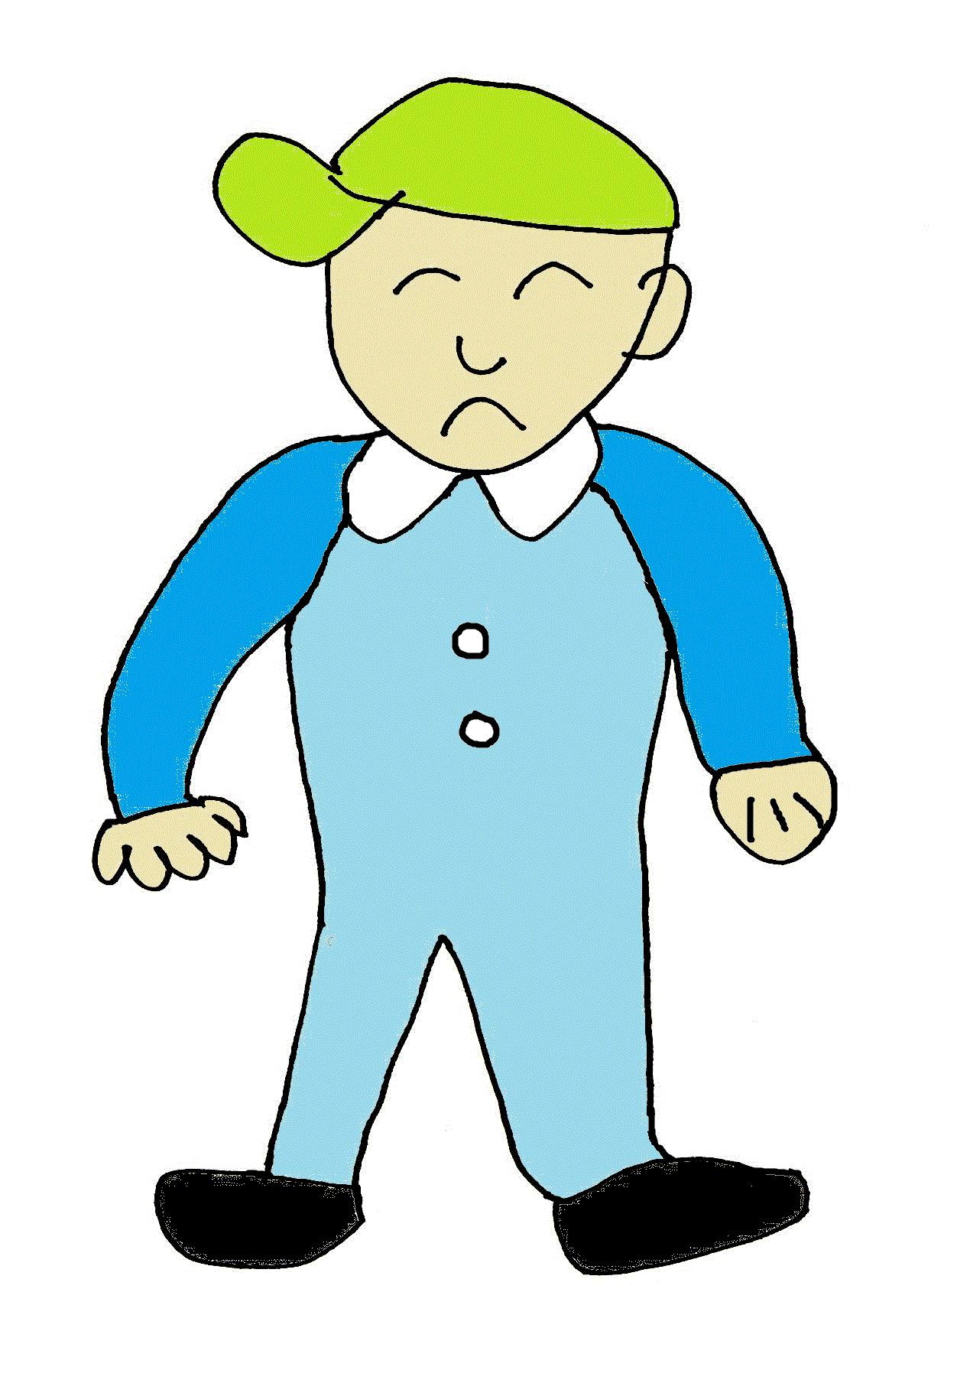
作業の前にラベルを確認して！！
スーパー洗浄剤
絵表示にはこんな意味があります。
スーパー洗浄剤株式会社 連絡先○○○○

Slide 6


危険性を知らせる絵表示です。
具体的な危険性・有害性
化学反応により燃えだす可能性
可燃性／引火性の高いガス、エアゾール
引火性の高い液体および蒸気
可燃性固体
熱すると火災または爆発のおそれ
空気に触れると自然発火
水に触れると可燃性／引火性ガスを発生
漏洩による引火・着火
蒸発による引火・着火
【炎】
注意事項
熱、高温のもの、火花、裸火および他の着火源から遠ざけること。禁煙。
保護手袋／保護衣／保護眼鏡／保護面を着用すること。
規則にしたがって保管すること。（爆発物）
換気のよい場所で保管すること。
火災の場合：区域より退避させ、爆発の危険性があるため、
離れた距離から消火すること。（爆発物）
内容物／容器を法令にしたがって廃棄すること。

Slide 7

有害性を知らせる絵表示です。
具体的な危険性・有害性
眠気やめまい
眼に対する刺激
飲み込む、吸入するまたは皮膚に接触すると有害
強い眼への刺激、皮膚刺激
アレルギー性皮膚反応を起こすおそれ
呼吸器への刺激または眠気やめまいのおそれ
オゾン層を破壊し、健康および環境に有害
皮膚感作
【感嘆符】
注意事項
粉じんまたはミストの吸入を避けること。
気分が悪い時は医師に連絡すること。
保護具を着用すること。
回収またはリサイクルに関する情報について製造者
または供給者に問い合わせること。

Slide 8

健康有害性を知らせる絵表示です。
具体的な危険性・有害性
いろいろな臓器に病気
を起こす可能性
ぜん息を起こす可能性
遺伝子の損傷（遺伝子疾患）のおそれ
発がんのおそれ
生殖能または胎児への悪影響のおそれ
吸入するとアレルギー、喘息、呼吸困難を引き起こすおそれ
臓器への傷害のおそれ
誤嚥性肺炎のおそれ
がんを起こす可能性
【健康有害性】
注意事項
皮膚に付けたり、蒸気／ガス／粉じんを吸い込まないこと。
防じん・防毒マスク／保護手袋／保護衣／保護眼鏡を着用すること。
換気すること。
異常が見られた場合あるいはばく露の懸念がある場合、医師の診察を受けること。

Slide 9


環境有害性を知らせる絵表示です。
具体的な危険性・有害性
水生生物に非常に強い毒性
（短期・長期）
【環境】
注意事項
環境への放出を避けること。
内容物／容器を法令にしたがって廃棄すること。
水生生物

Slide 10




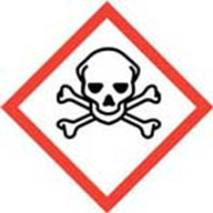
Ｐ5-1
危険性・有害性を知らせる絵表示です。
他にもいろいろな絵が描かれています
【爆弾の爆発】
【炎】
【円上の炎】
【ガスボンベ】
【腐食性】
【どくろ】
【健康有害性】
【感嘆符】
【環境】
Notes:
『危険性を知らせる絵』
・危険性を知らせる絵には、その種類に対応して、9つあります。★

Slide 11
作業の前にラベルを確認して！！
スーパー洗浄剤
注意喚起語と成分が示してあります。
スーパー洗浄剤株式会社 連絡先○○○○

Slide 12
作業の前にラベルを確認して！！
スーパー洗浄剤
取扱い上の注意が書いてあります。
スーパー洗浄剤株式会社 連絡先○○○○

Slide 13

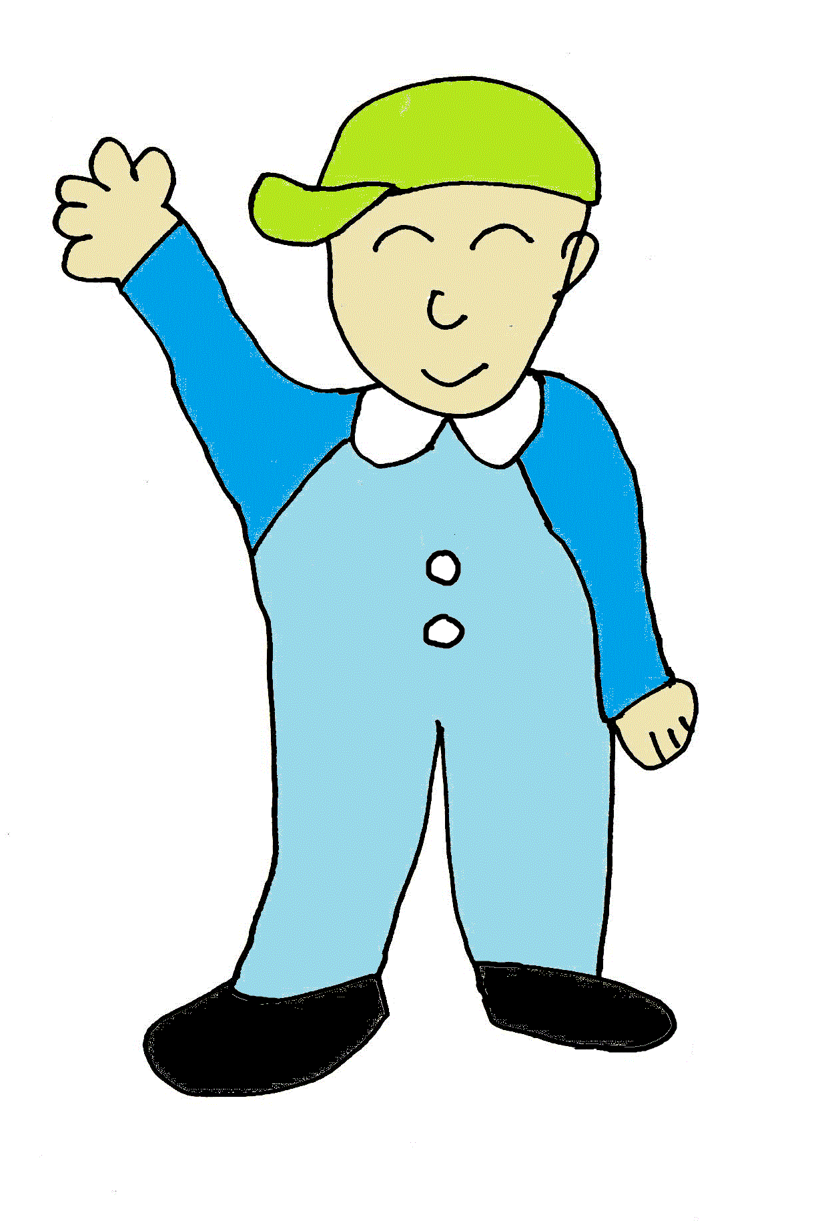
化学物質の危険性・有害性を知って安全な作業を行います。

